Slide 1
Epurons votre inspiration avec le nouveau Calistair C300
Claude Daniel
05 novembre 2020

Slide 2
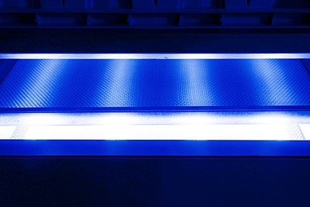
Une entreprise française avec une ambition internationale
Calistair emploie une équipe de spécialistes passionnés par les problématiques liées à la contamination de l’air.
Conçues sur la base d’une technologie innovante –
La Technologie Calistair – nos solutions répondent aux besoins
de décontamination et de destruction des polluants particulaires,
microbiologiques et chimiques, conformément à la réglementation en vigueur :
Normes EN 1886 et NF B44-200 relatives à la conception et aux performances des unités de traitement d’air,
Mise en conformité des salles propres, des environnements maîtrisés et des lieux de vie sensibles selon les normes ISO 14644 et NF S90-351 portant sur les exigences relatives pour la maîtrise de la contamination aéroportée.
2020
2018
Conception du R1000 et du C300 pour répondre aux différents
besoins du secteur de la santé
Unités mobiles, légères et prenant peu de place dans la pièce, équipées de la Technologie Calistair
Création de la filiale allemande basée à Francfort
2016
2015
Premières références - CHU
Entrée de Pléiade Investissements et El Camino dans le capital
Renforcement de la famille Näder, groupe Ottobock au sein du capital
Premières références hors secteur hospitalier (laboratoires)
Création de la société
Développement et intégration de la technologie Catalyse Athermique dans le R4000

Slide 3
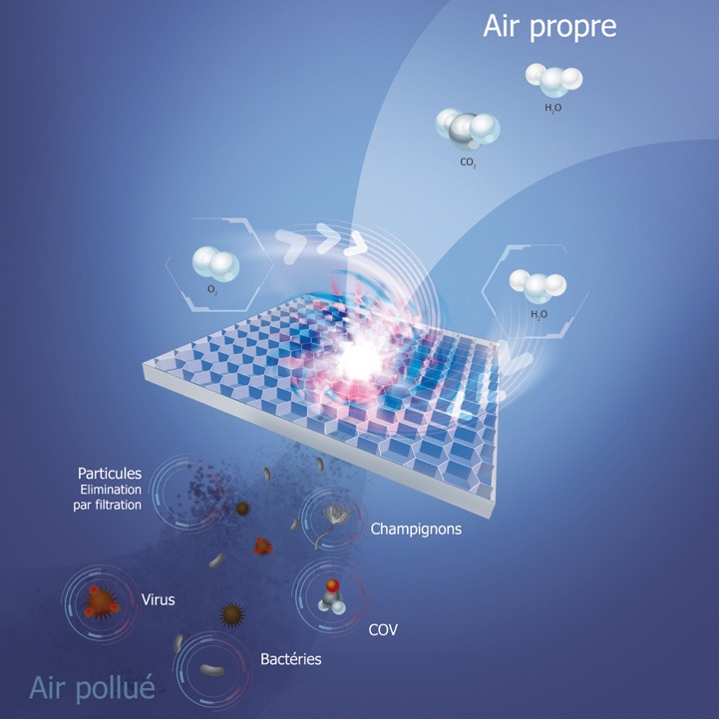
La Technologie Calistair: une technologie durable et performante
Catalyseurs activés par UV et température Piégeage des polluants par le biais d’un adsorbant
O₂ et H₂O forment des radicaux Les radicaux oxydent les polluants
Formation de CO₂ et H₂O → air propre
La Technologie Calistair est le fruit du couplage
de trois technologies :
Un Adsorbant
Un Photocatalyseur
Un Catalyseur Athermique
Les catalyseurs se régénèrent et assurent ainsi
une efficacité de décontamination pérenne.
Par ailleurs notre technologie ne produit pas d’ozone et de produits toxiques et est peu énergivore.
Vidéo
d’explication
sur la Technologie
Calistair
https://youtu.be/GCxGcjrt4ik

Slide 4
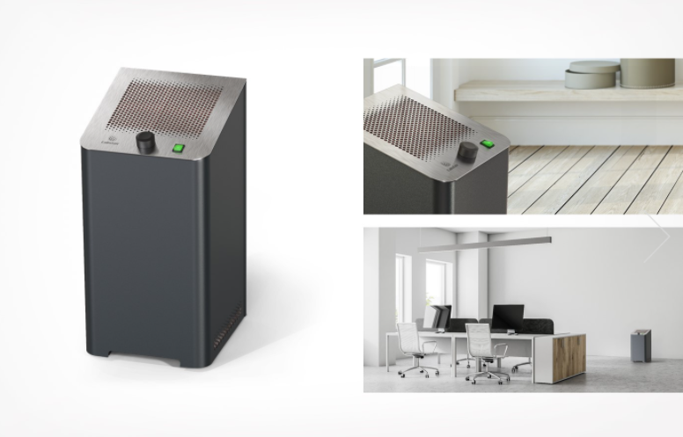
De l’air sain grâce au nouveau C300
Prix ORPEA (-15%)
2 533 € HT
Le C300 est la première unité mobile de décontamination compacte équipée de la Technologie Calistair
Elle prévient les risques de contamination aéroportée en un minimum de temps et garantit un air sain et propre
Son débit maximal est de 300 m³/h
Idéal pour les pièces jusqu‘à 60 m²
Technologie de destruction prouvée sur le Coronavirus: 99,4% en 10 minutes
Dimensions (l x p x h): 353 x 372 x 704 mm - Poids: 27 kg
Voltage: 220 V - 240 V - Fréquence: 50 Hz - 60 Hz - Puissance: 160 W

Slide 5
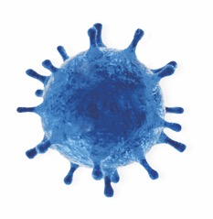
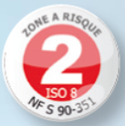
Résultats de tests réalisés avec la technologie Calistair
Détruit le coronavirus à 99,4% en 10 minutes soit 2,2 log
Détruit le Staphylococcus Aerus à 94,9% en 15 minutes
Détruit la plupart des COV avec une efficacité jusqu’à 99%
Détruit l’Aspergillus Brasiliensis à 99,82%
Cinétique de décontamination particulaire évaluée selon norme NF S 90-351: permet au C300 d’atteindre l’ISO 6 en 20 minutes et de pouvoir être en classe 2 pour un volume de 45 m³

Slide 6
Merci pour votre attention
Claude Daniel
c.daniel@calistair.com
Tél: 07 81 71 77 58

